Slide 1
极化

Slide 2

基本概念
$$\vec{E}={\vec{E}}_{0}+{\vec{E}}^{′}$$
$\vec{E}$ 总电场
${\vec{E}}_{0}$ 外电场
$\vec{E}′$ 极化电场
高斯定律
$$∯{\vec{E}∙d\vec{S}}=\frac{Q}{ε_{0}}$$
$$Q=Q_{0}+Q′$$
$Q_{0}$ 自由电荷
$Q′$ 极化电荷

Slide 3
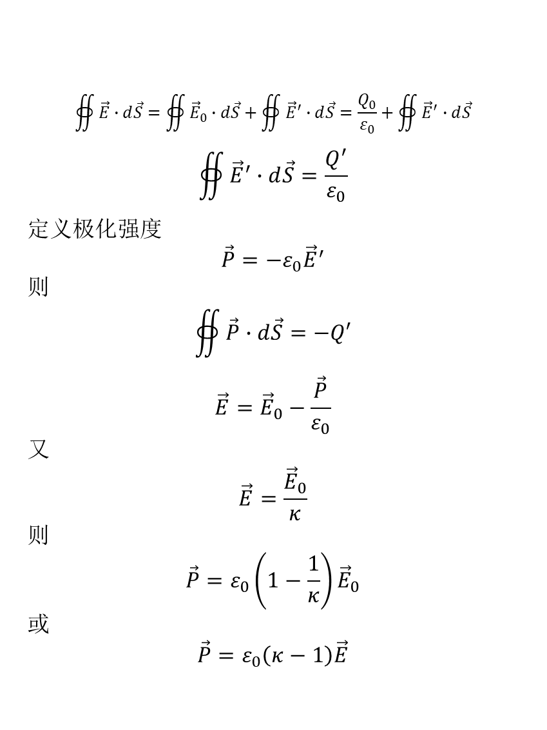

$$∯{\vec{E}∙d\vec{S}}=∯{{\vec{E}}_{0}∙d\vec{S}}+∯{{\vec{E}}^{′}∙d\vec{S}}=\frac{Q_{0}}{ε_{0}}+∯{{\vec{E}}^{′}∙d\vec{S}}$$
$$∯{{\vec{E}}^{′}∙d\vec{S}}=\frac{Q^{′}}{ε_{0}}$$
定义极化强度
$$\vec{P}={−ε}_{0}{\vec{E}}^{′}$$
则
$$∯{\vec{P}∙d\vec{S}}=−Q′$$
$$\vec{E}={\vec{E}}_{0}−\frac{\vec{P}}{ε_{0}}$$
又
$$\vec{E}=\frac{{\vec{E}}_{0}}{κ}$$
则
$$\vec{P}=ε_{0}\left(1−\frac{1}{κ}\right){\vec{E}}_{0}$$
或
$$\vec{P}=ε_{0}\left(κ−1\right)\vec{E}$$
定义电极化率
$$χ_{e}=κ−1$$
则
$$\vec{P}=χ_{e}ε_{0}\vec{E}$$
$$\vec{E}={\vec{E}}_{0}−χ_{e}\vec{E}$$
可$得$
$$\vec{E}=\frac{1}{1+χ_{e}}{\vec{E}}_{0}$$
则
$$κ=1+χ_{e}$$

Slide 4
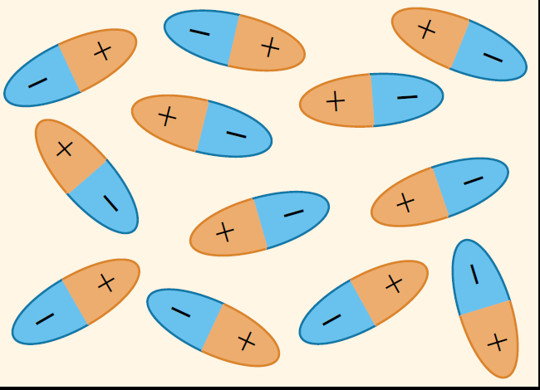
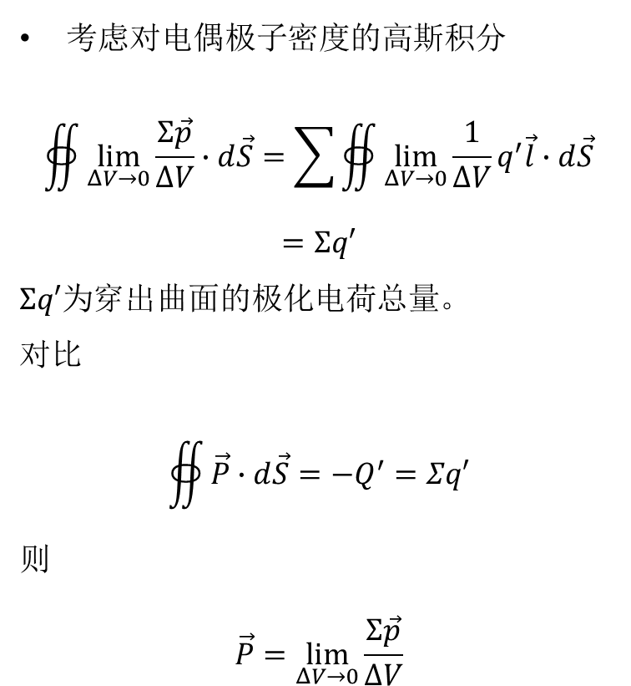
极化与电偶极矩
考虑对电偶极子密度的高斯积分
$$∯{\lim_{ΔV→0}{\frac{Σ\vec{p}}{ΔV}}∙d\vec{S}}=\sum{∯{{\lim_{ΔV→0}{\frac{1}{ΔV}}q}^{′}\vec{l}∙d\vec{S}}}$$
$$=Σq′$$
$Σq′为$穿出曲面的极化电荷总量。
对比
$$∯{\vec{P}∙d\vec{S}}=−Q^{′}=Σq′$$
则
$$\vec{P}=\lim_{ΔV→0}{\frac{Σ\vec{p}}{ΔV}}$$

